Slide 1















Slide 2



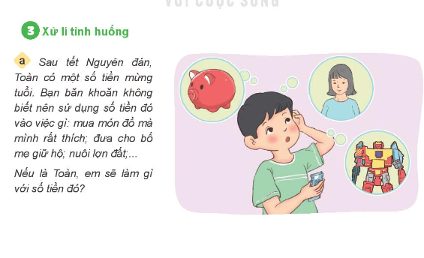
Xử lí tình huống
a. Sau tết Nguyên đán, Toàn có một số tiền mừng tuổi. Bạn băn khoăn không biết nên sử dụng số tiền đó vào việc gì: mua món đồ mà mình rất thích; đưa cho bố mẹ giữ hộ; nuôi lợn đất;...
Nếu là Toàn, em sẽ làm gì với số tiền đó?

Slide 3
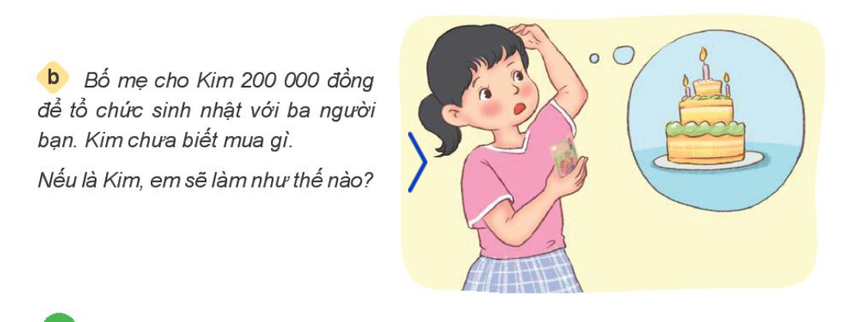
Xử lí tình huống
b. Bố mẹ cho Kim 200 000 đồng để tổ chức sinh nhật với ba người bạn. Kim chưa biết mua gì.
Nếu là Kim, em sẽ làm như thế nào?

Slide 4

Cùng thảo luận để đưa ra cách xử lí tình huống và chia sẻ cách xử lí của nhóm mình

Slide 5

1. Nếu món đồ mà Toàn thích rất cần cho cuộc sống hàng ngày của Toàn và số tiền mừng tuổi đủ mua món đồ đó thì bạn nên xin phép bố mẹ để mua.
2. Nếu món đồ mà Toàn thích không thực sự cần thiết cho cuộc sống hàng ngày mà lại là món đồ đắt tiền thì Toàn không nên mua và hãy gửi số tiền đó để bố mẹ giữ, hoặc nuôi lợn đất.

Slide 6




Có tiền nhờ công sức
Và trí tuệ mà nên
Phải giữ gìn, tiết kiệm
Biết tiêu tiền thông minh.

Slide 7



